Slide 1



Slide 2

Karaoke em familia publicação – 2014 Igreja escrever musica Instrumento Trabalhos de escola Faculdade de Musica Insonia ser lembrada por isso (cantar)
Sobre Mim

Slide 3
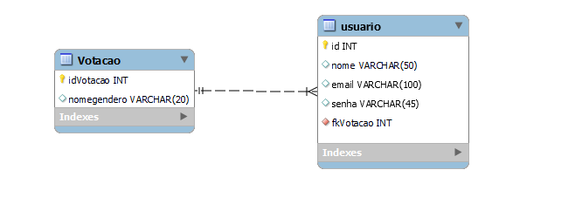
Modelagem Lógica

Slide 4





Valores
Sinceridade
Respeito
Humildade
Empatia
Honestidade

Slide 5
Dificuldade Superação
API
Criar um site do zero
Ter ideias
Saber como transmitir esse tema
API
Conseguir finalizar, mesmo que não saiba tudo, fiquei feliz pelo que sei ainda tenho muito a desenvolver, mas fico feliz por essa realização.

Slide 6
Agradecimentos
Deus
Mim Mesma
Meu Namorado Guilherme
Meus Amigos de Curso
Professores e Monitores
Agradeço a Paciência e Compreensão

Slide 7
Obrigada !!!

